Slide 1
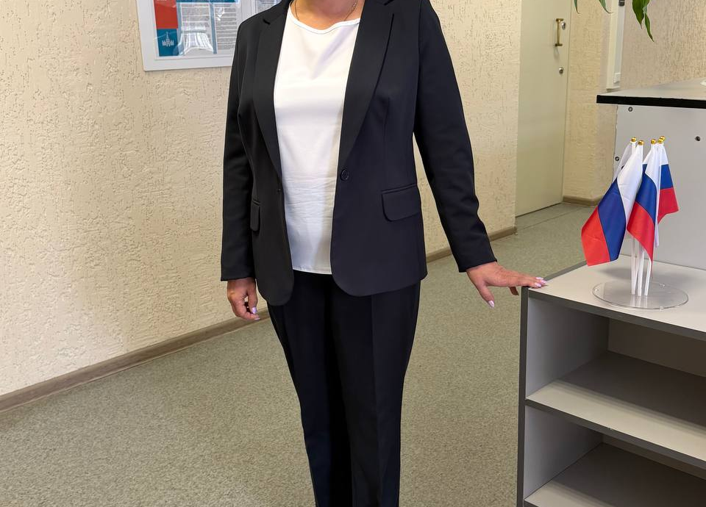
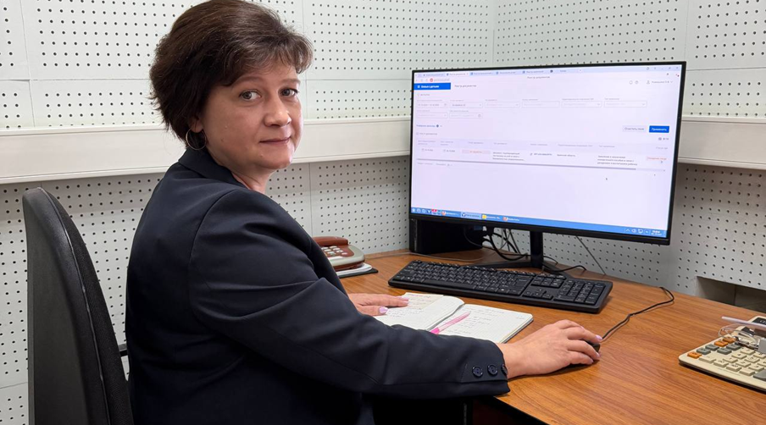
СОЦИАЛЬНЫЙ ФОНД РОССИИ
ПРОФЕССИОНАЛЬНЫЙ ПУТЬ И ОБЯЗАННОСТИ
01 / 02
ОДИН ДЕНЬ РАБОТЫ В СФР
Опыт, знания и каждое решение — в интересах семьи
ПРОФЕССИОНАЛЬНЫЙ ФОКУС
Точная оценка права на поддержку, внимание к обстоятельствам каждой семьи и понятная помощь гражданам.
Профессиональный стаж — 19 лет, из них 3,5 года в отделе установления мер социальной поддержки семьям с детьми.
МОЯ РОЛЬ И ОБЯЗАННОСТИ
1
Соблюдение законодательства РФ
Неукоснительно соблюдать законодательство Российской Федерации при рассмотрении обращений и назначении мер поддержки.
Ромашина Ольга Викторовна
Ведущий специалист-эксперт
отдела установления мер социальной поддержки семьям с детьми Управления социального обеспечения семей с детьми
Консультирование граждан
2
Консультирование граждан о назначении детских пособий, помощь в разъяснении порядка и условий предоставления выплат.
3
Работа в ГИС ЕЦП и анализ сведений
Осуществлять в ГИС ЕЦП анализ заявлений, ручную обработку сведений Росреестра, вводить данные из скан-образцов и нецифровых источников подтверждающих документов.
19 лет
3,5 года
профессионального
опыта
в Управлении соц.
обеспечения семей
4
Применение информационных систем
В своей деятельности использовать программное обеспечение ГИС ЕЦП, АРМ ГС, СЭД, а также разрешенные к применению носители информации.
ОБРАЗОВАНИЕ
Защита информации и дисциплина
Московский государственный университет экономики, статистики и информатики
5
Обеспечивать выполнение требований по защите информации и соблюдение внутреннего трудового распорядка отделения.
ЗАБОТА • ПОЛЕЗНОСТЬ • НАДЁЖНОСТЬ
РОМАШИНА ОЛЬГА ВИКТОРОВНА
1

Slide 2
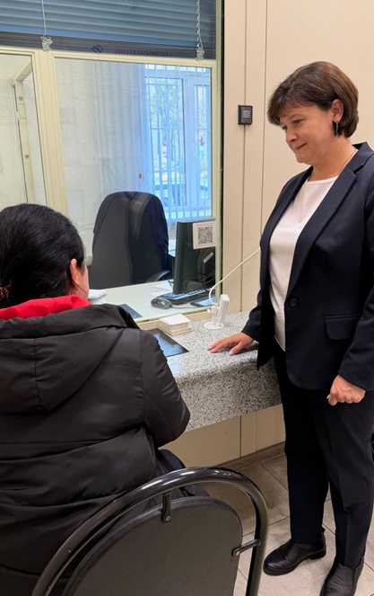
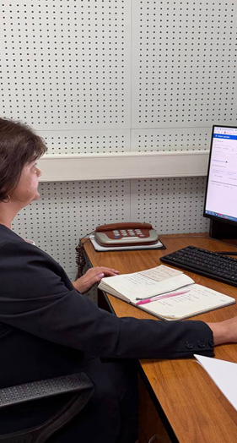
МИССИЯ, ЦЕННОСТИ И ИТОГИ РАБОТЫ
02 / 02
Забота о благополучии каждого человека и ориентиры в работе
МИССИЯ СФР
ЦЕННОСТИ ФОНДА — ОРИЕНТИРЫ В ЕЖЕДНЕВНОЙ РАБОТЕ
Мы заботимся
о благополучии
каждого человека
ЗАБОТА
ПОЛЕЗНОСТЬ
внимание к человеку
реальная помощь
Реализуя социальную политику государства, мы обеспечиваем простоту и удобство получения гражданами мер социальной поддержки на основе современных технологий.
ДОСТУПНОСТЬ И ОТКРЫТОСТЬ
НАДЁЖНОСТЬ
понятные решения
ответственность за результат
САМОСОВЕРШЕНСТВОВАНИЕ
ЕДИНСТВО
Моя работа помогает воплощать эту миссию каждый день.
новые знания и навыки
работа одной командой
Работа в ГИС ЕЦП
и анализ документов
ОДИН ДЕНЬ РАБОТЫ В СФР • ЗАКЛЮЧЕНИЕ
Опыт помогает принимать взвешенные решения, а ценности Фонда — сохранять внимание к каждому человеку.
СПАСИБО ЗА ВНИМАНИЕ!
Ромашина Ольга Викторовна
Забота о людях — основа нашей работы.
РОМАШИНА ОЛЬГА ВИКТОРОВНА
2

